Slide 1
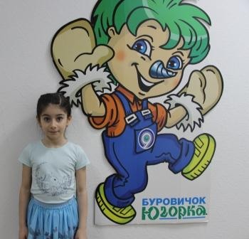
МУНИЦИПАЛЬНОЕ АВТОНОМНОЕ ОБРАЗОВАТЕЛЬНОЕ УЧРЕЖДЕНИЕ ДЕТСКИЙ САД КОМБИНИРОВАННОГО ВИДА «Югорка»
Автор проекта:
Вадаева Жасмина
Научный руководитель:
Недикова Т.А.
г. Покачи – 2020 г.

Slide 2
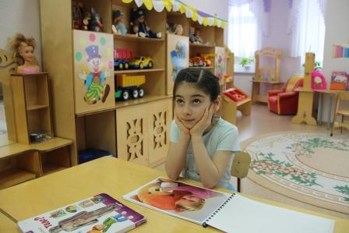
Какую роль … играет в жизни человека?

Slide 3
Тема исследования: «Секреты носа»
ЦЕЛЬ: получить знания о назначении носа, узнать, какую важную роль играет этот орган в жизни человека.

Slide 4
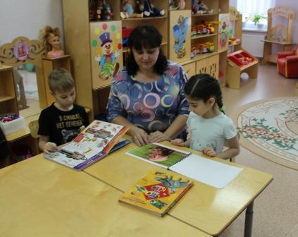
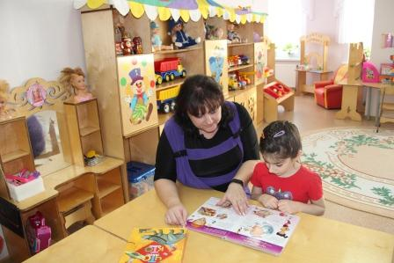
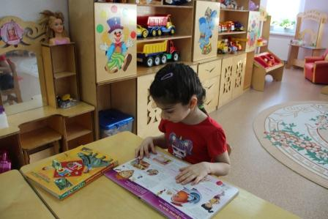
Интересные факты

Slide 6
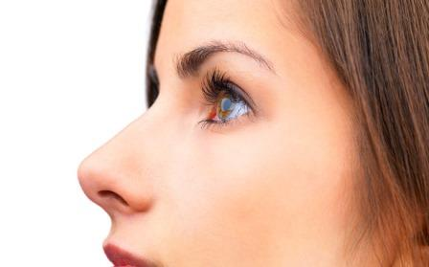
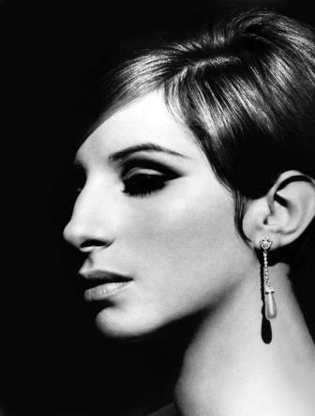
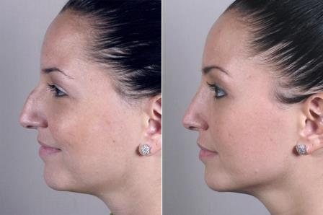
носы людей

Slide 7
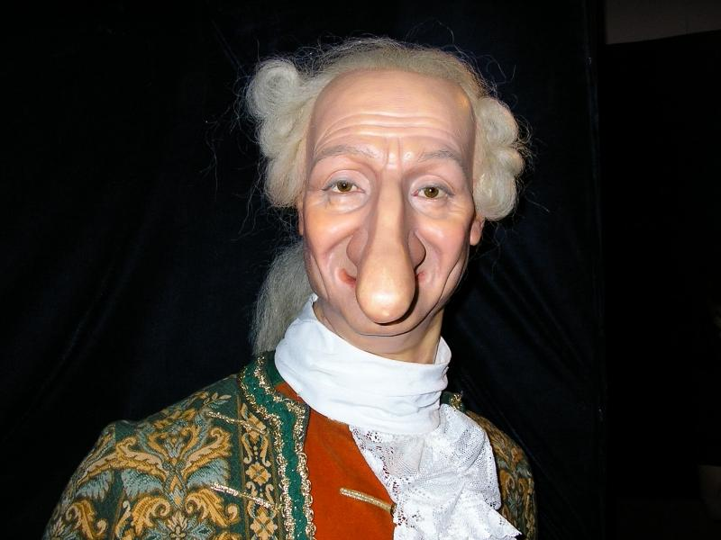
Томас Уэдерс (XVIII век) длина носа 19,05см

Slide 8
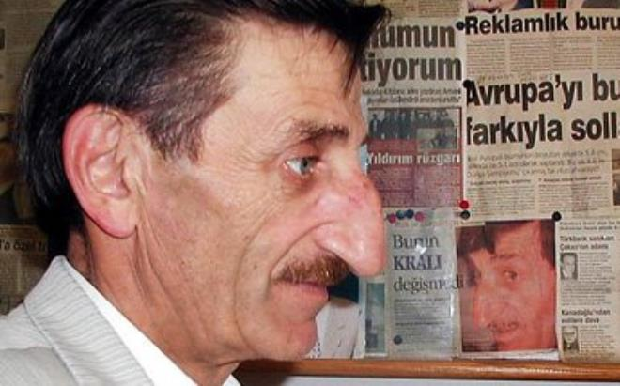
Мехмет Озюрек длина носа 8,8 см

Slide 9
Государство Африки
Жительница Индии

Slide 10
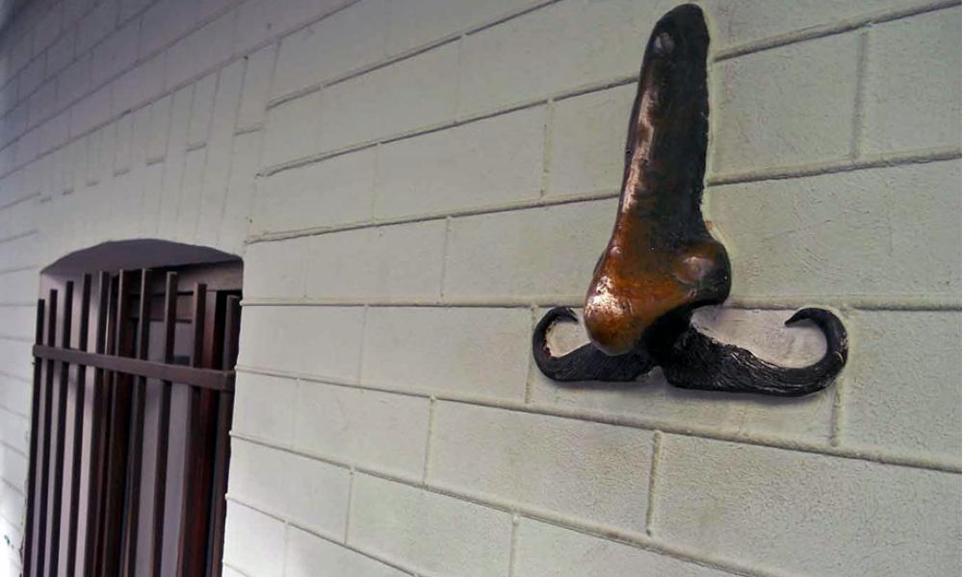
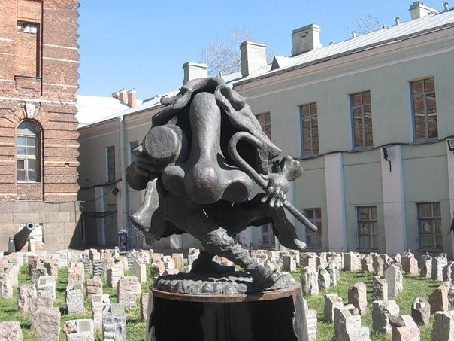
Памятники носу
Нос майора Ковалева
(Санкт-Петербург)
Нос Николая Гоголя (Киев)

Slide 11
Уровень овладения знаниями по теме «Нос»

Slide 12
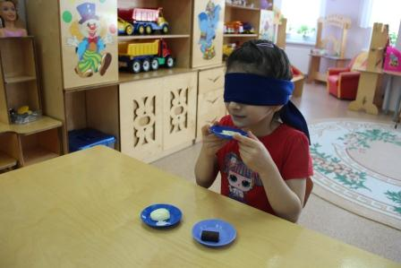
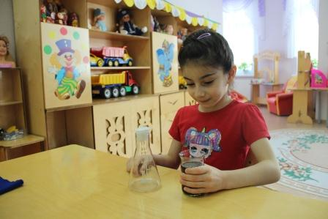
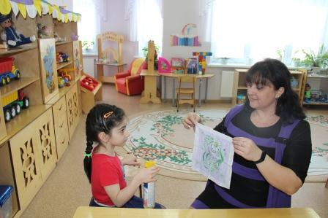
Лаборатория «Доктора Айболита»

Slide 13
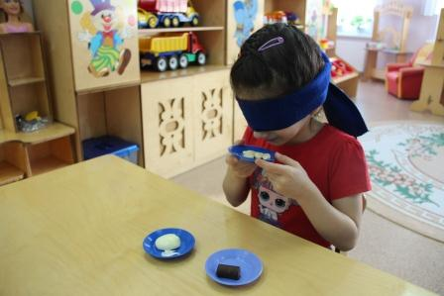
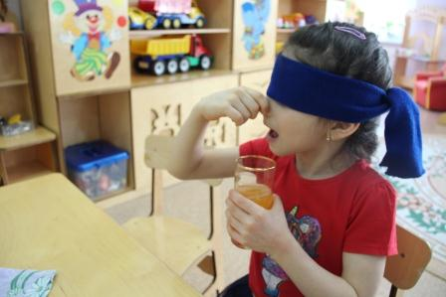
1. Можно ли с помощью рта определить запах?
Вывод: чтобы определить запах, нужно сделать несколько вдохов носом.

Slide 14
2. Может ли человек находиться без воздуха?
Вывод: Дыхание имеет важное значение и если воздух не поступает, это опасно не только для наших легких, но и для головного мозга.

Slide 15
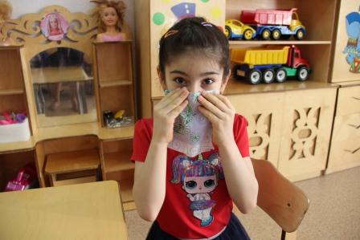
3.Нужно ли прикрывать нос носовым платком?
Вывод: без платка микробы разлетаются на большое расстояние и заражают здоровых людей. Платок является предметом личной гигиены.

Slide 16
4. Зависит ли от носа наш голос?
Вывод: нос нужен, чтобы красиво произносить звуки.

Slide 17
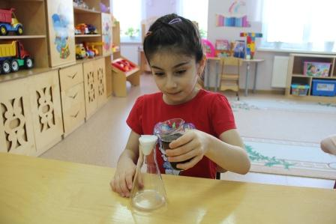
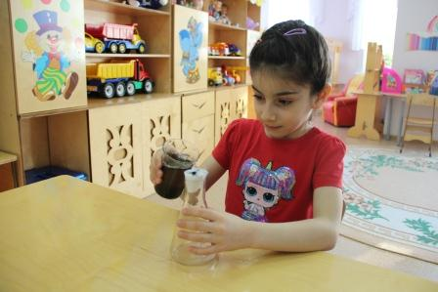
5. «Живой фильтр»
Вывод: в носу находятся крохотные реснички, которые задерживают частички пыли с вредными микробами. Поэтому нос называют живым фильтром, нужно дышать через нос.

Slide 18
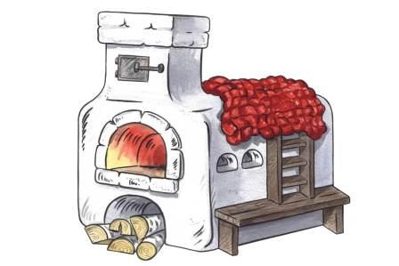
ПЕЧКА НОС
Внутри носа есть кровеносные сосуды, по которым течет горячая кровь. Поэтому воздух, который мы вдыхаем, быстро согревается.

Slide 19
Мои опыты доказали, что нос нам нужен для того, чтобы:
правильно дышать;
улавливать запахи;
красиво разговаривать;
служит живым фильтром

Slide 20
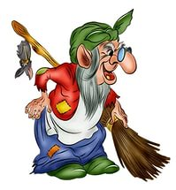
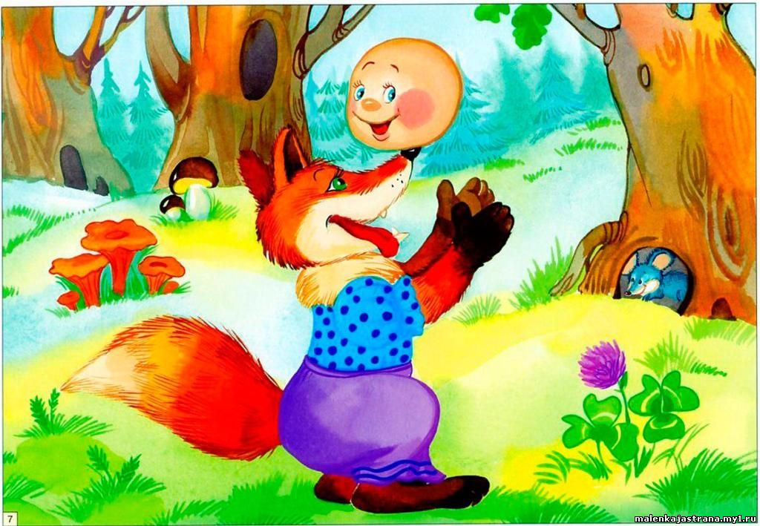
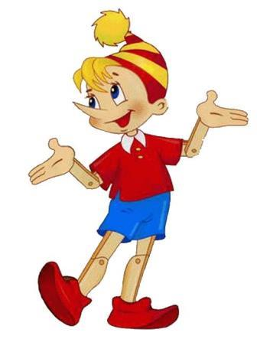
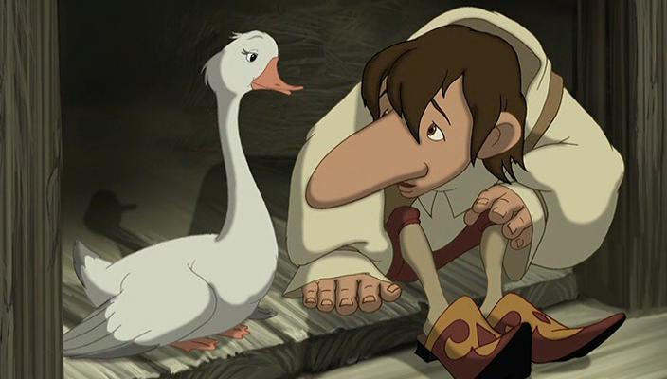
Рассказы, сказки

Slide 21
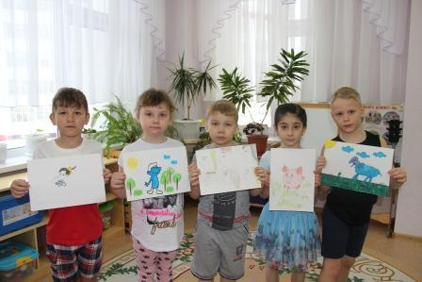
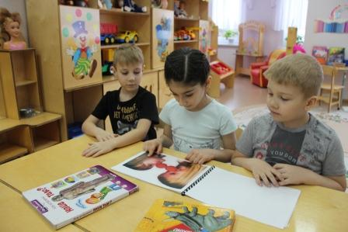
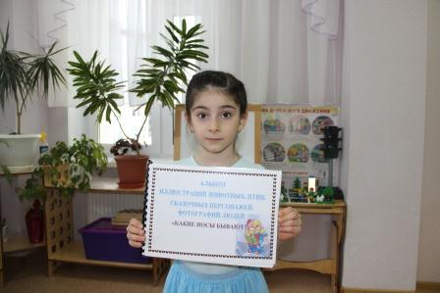
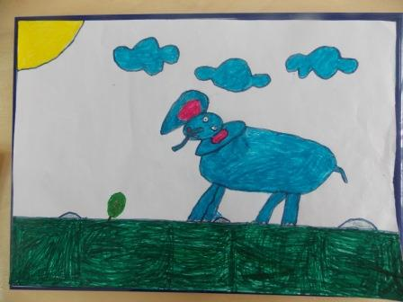
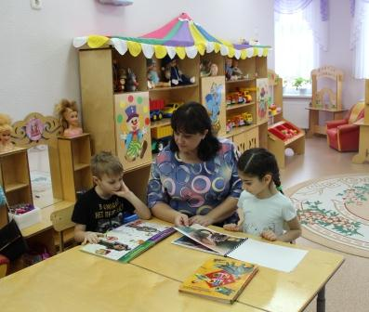
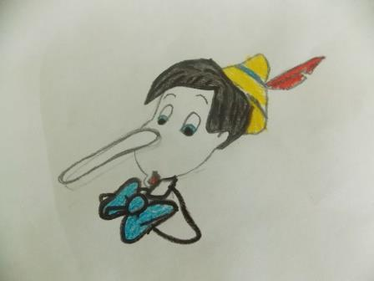
«Такие разные носы»

Slide 22
Работая над проектом, я узнала:
Зачем нужен нос?
Интересные факты о носе
Рассказы, загадки, стихотворения о носе
Как правильно дышать и ухаживать за носом

Slide 23
Зачем нужен Нос?
Он на вдохе – пылесос,
А на выдохе – насос.
Фильтром служит от болезней.
Нету органа полезней.
Любит чистый он платок,
По утрам – воды поток.
Любит нюхать он цветы,
Любит он тебя, а ты…
Пальцем в нём не ковыряй
И по лужам не гуляй!
А не то любимый нос
Запыхтит как паровоз!
Берегите свой нос!

Slide 24
Дыхательная гимнастика
И.п.- сидим, руки ладонями друг к другу на уровне груди; делается глубокий вдох, руки медленно поднимаются вверх, выдох – руки медленно возвращаются в и.п.
И.п. тоже. Глубокий вдох – руки медленно вытягиваются вперед, выдох – руки медленно возвращаются в и.п.
Делаем спокойный вдох носом. На выдохе с одновременным постукиванием по крыльям носа и произносим слоги «ба-бо-бу».

Slide 25
Будьте здоровы!

Slide 26
Спасибо за внимание

